Slide 1
عنوان پایان نامه: مشتق گیری از شرایط بر اساس روش نظارت بر سیستم کلاچ در گیربکس اتوماتیک
استاد راهنما:
دانشجو:
تاریخ دفاع:

Slide 2
عنوان
مشتق گیری از شرایط با ویژگی قبل از قفل شدن بر اساس روش نظارت بر سیستم کلاچ در گیربکس اتوماتیک
فهرست
مقدمه
روش نظارت بر وضعيت كلاج بر اساس ويژگي هاي قبل از قفل شدگي
توسعه نظری
نتایج تجربی و بحث
نتیجه گیری
پیشنهادات
نتیجه گیری
نتایج و بحث
توسعه نظری
روش نظارت
مقدمه

Slide 3
فصل اول
مقدمه
1/35
پیشنهادات
نتیجه گیری
نتایج و بحث
توسعه نظری
روش نظارت
مقدمه

Slide 4
وسايل نقيله همانند آب و برق در جامعه مدرن ما به يك ضرورت تبديل شده است. يك سيستم انتقال به عنوان يك تعريف با داشتن انتقال قدرت از موتور به چرخ بوده است. پيچيدگي روز افزون وسايل نقليه اين سيستم انتقال را با پيچيدگي رو به رشدي مواجه نموده است. در سالهاي اخير، توليد كنندگان تجهيزات انتقال ((OEM در راه اندازي انواع مختلف خودرو دو گروه اصلي در اين سيستم به وجود آورده اند كه اولي شامل سيستم هاي دستي طبقه بندي و دومي شامل سيستم كاملا اتوماتيك و يا نيمه اتوماتيك است.
2/35
پیشنهادات
نتیجه گیری
نتایج و بحث
توسعه نظری
روش نظارت
مقدمه

Slide 5
سيستم اصلي شامل يك اشكال سنتي (MT) است در حالي كه سيستم خودكار مي تواند از انواع مختلفي مانند گيربكس هاي اتوماتيك سنتي، ( AT) و خودكار دستي (AMT) استفاده كند كه به طور مداوم فرايند انتقال را انجام مي دهند. همان طور كه از نام آنها آشكار است ، سيستم اتوماتيك انتقال براي شخصيت قدرت يا سرعت است. در حالي كه سيستم هاي دستي براي انجام اين كار نياز به كمك راننده دارند.
3/35
پیشنهادات
نتیجه گیری
نتایج و بحث
توسعه نظری
روش نظارت
مقدمه

Slide 6
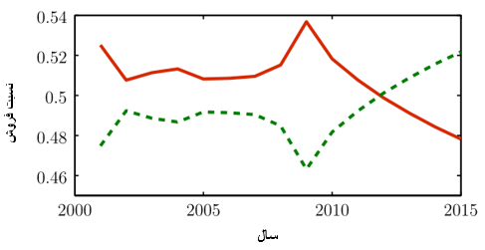
شكل 1 : نسبت فروش سالانه سيستم هاي دستي با خط ممتد و سيستم هاي اتوماتيك به صورت خط چين.
4/35
پیشنهادات
نتیجه گیری
نتایج و بحث
توسعه نظری
روش نظارت
مقدمه

Slide 7
با وجود به دست آوردن محبوبيت، برخي از مسائل در سيستم هاي انتقال اتوماتيك وجود دارد، كه توجه بسياري از محققان را در سراسر جهان را به خود جلب كرده است. يعني بهبود بهروري انرژي و كاهش انتشار گازهاي آلاينده و بالا بردن عملكرد رانندگي است. مدلسازي و شبيه سازي سيستم هاي خودكار كه توسط بسياري از محققان مورد تحقيق قرار گرفته است ، درك بهتري از رفتار انتقال را به دست مي دهند. اين درك مي تواند به عنوان پايه اي براي بهينه سازي طراحي و انتقال و استراتژي هاي كنترل باشد.
5/35
پیشنهادات
نتیجه گیری
نتایج و بحث
توسعه نظری
روش نظارت
مقدمه

Slide 8
استراتژي نگه داري مناسب در قسمت انتقال، يك ضرورت است. چرا كه عملكرد آن در وسيله نقليه، حياتي ميباشد. در حالي كه پيچيدگي سيستم ها ي خودكار كار را افزايش مي دهد، نياز به يك استراتژي نگه داري مهم تر وجود دارد. نگه داري و تعميرات مبتني بر شرايط (CBM) است كه همچنين به عنوان پيش بيني نگه داري (PDM) شناخته مي شود و زمان مناسب براي استراتژي نگه داري براساس شرايط واقعي مولفه هاي مهم در هر سيستم است.
6/35
پیشنهادات
نتیجه گیری
نتایج و بحث
توسعه نظری
روش نظارت
مقدمه

Slide 9
استفاده ازPDM در اوايل سال 1980 بود كه با موفقيت در برنامه هاي مختلف از جمله سيستم روغن و ماشين آلات توليد و توربين هاي بادي و سيستم هاي الكترونيكي به كار گرفته شد. به طور كلي، فناوري هاي كليدي ، براي تحقق استراتژي PDM براساس سه شرط اوليه يعني 1- شرايط نظارتي 2- تشخيص 3- نظارت است. نظارت بر وضعيت با هدف ارزيابي وضعيت يك سيستم و يا جز مورد علاقه است كه با استفاده از رديابي تغيير يك پارامتر بوده كه نشان دهنده پيشرفت تخريب است.
7/35
پیشنهادات
نتیجه گیری
نتایج و بحث
توسعه نظری
روش نظارت
مقدمه

Slide 10
اصطکاک و مکانیزم شکست
برای پی بردن به استراتژی PDM در سیستم های گیربکس اتوماتیک، جزء مهم باید شناخته شود. پس از آن نظارت بر وضعیت، تشخیص باید برای سیستم، به عنوان مولفه های مهم، توسعه یابد. برای سیستم های انتقال اتوماتیک، اصطکاک یکی از اجزای بسیار مهم است . علاوه براین که سیستم های گیربگس اتوماتیک استفاده می شود، اصطکاک نیز به طور گسترده ای برای لغزش محدود در تمام دیسک چرخها در وسایل نقلیه مورد استفاده قرار می گیرد. LSD اجازه میدهد تا وسایل نقیله AWD قدرت مانور بهتری در شرایط سخت جاده ای داشته باشند .
8/35
پیشنهادات
نتیجه گیری
نتایج و بحث
توسعه نظری
روش نظارت
مقدمه

Slide 11
عملکرد و اساس کار
اصطکاک مرطوب یا کلاج مرطوب در قطعات مکانیکی است که انتقال قدرت در طول عملیات موتور به چرخ ها را داشته و بر اساس اصطکاک بر روی سطوح لغزنده می باشند. روغن کاری کلاج توسط یک سیال در انتقال اتوماتیک است که توسط یک تابعATF است که به عنوان یک روان کننده خنک کننده و تمییز کننده سطوح بوده و عملکرد نرم و صافی را بوجود می آورد. با این حال، حضورATF در کلاج ضریب اصطکاک را کاهش می دهد .
9/35
پیشنهادات
نتیجه گیری
نتایج و بحث
توسعه نظری
روش نظارت
مقدمه

Slide 12
در برنامه های کاربردی که در آن قدرت بالا لازم است ، کلاج با اصطکاک چند گانه طراحی شده و دیسک های از هم جدا می باشند . این پیکربندی به عنوان یک صفحه دیسک کلاج اصطکاکی شناخته شده است در شکل 2 دیده می شود، که در آن اصطلاک دیسک ها توسط یک هاب کنترل شده و دیسک ها به صورت جداگانه نصب می شوند . علاوه بر این ، ورودی شفت معمولا به سمت دوام بوده در حالیکه محور ورودی خروجی به سمت توپی متصل شده است.
10/35
پیشنهادات
نتیجه گیری
نتایج و بحث
توسعه نظری
روش نظارت
مقدمه

Slide 13
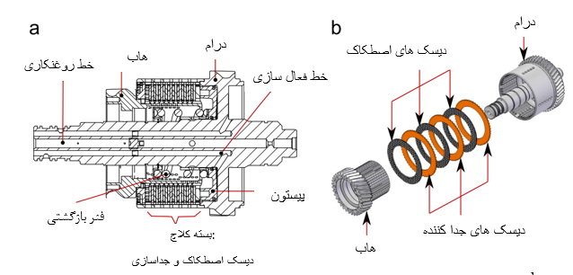
شکل 2 : پیکر بندی کلاج چند دیسکی با اصطکاک مرطوب الف : به صورت مقطعی ب : به صورت انفجاری
11/35
پیشنهادات
نتیجه گیری
نتایج و بحث
توسعه نظری
روش نظارت
مقدمه

Slide 14
به طور کلی ،چرخه کامل در یک کلاج را می توان به چهار مرحله متوالی طبقه بندی کرد. که در شکل 3 به طور کامل نشان داده شده است.
1-به طور کامل قطع می شود .
2- پر می شود .
3- تعامل به وجود می آید .
4- به طور کامل درگیر می شود .
12/35
پیشنهادات
نتیجه گیری
نتایج و بحث
توسعه نظری
روش نظارت
مقدمه

Slide 15
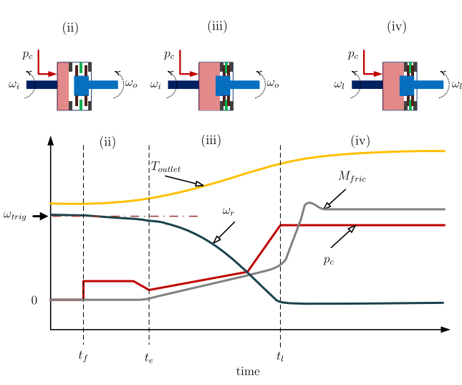
شکل 3 : چرخ معمول برای یک کلاج اصطکاکی مرطوب
13/35
پیشنهادات
نتیجه گیری
نتایج و بحث
توسعه نظری
روش نظارت
مقدمه

Slide 16
الگوي شكست در اصطكاك مرطوب
شكست ناشي از اصطكاك و ATF دو حالت عمده شكست در يك كلاج اصطكاكي مرطوب مي باشد. اين دو حالت شكست مي تواند به عنوان يك سيستم از مكانيزم هاي مختلف رخ دهد. مكانيزم تخريب از هر دو حالت خطا بسيار پيچيده و با يكديگر مرتبط مي باشد. شكست مكانيكي و تخريب حرارتي، ريسك اصلي شكست مواد در فرايند اصطكاك مي باشد. در حالي كه نتايج شكست ATF ناشي از چندين مكانيسم، اكسيداسيون، تجزيه حرارتي، تبخير و رفتار شيميايي و هيدروليز شدن مي باشد .
14/35
پیشنهادات
نتیجه گیری
نتایج و بحث
توسعه نظری
روش نظارت
مقدمه

Slide 17
فصل دوم
روش نظارت بر وضعيت كلاج بر اساس ويژگي هاي قبل از قفل شدگي
15/35
پیشنهادات
نتیجه گیری
نتایج و بحث
توسعه نظری
روش نظارت
مقدمه

Slide 18
سه ويژگي توسعه يافته شامل مدت زمان تعامل و دو ويژگي عدم تشابه شاملDF و DSAM به شدت با هم در ارتباط بوده اند. ويژگي تعامل به منزله يك كميت فيزيكي است. در حالي كه دو ويژگي ديگر به طور گسترده به صورت غير فيزيكي به كار گرفته مي شود. هدف نظارت بر وضعيت كلاج با استفاده از سه ويژگي و با تركيب آنها با استفاده از رگراسيون مي باشد. شكل پنج نشان مي دهد كه فلوچارت پردازش سيگنال و استخراج ويژگي از ويژگي هاي توسعه يافته براي قفل شدگي براساس روش نظارت بر وضعيت كلاج چگونه است .
16/35
پیشنهادات
نتیجه گیری
نتایج و بحث
توسعه نظری
روش نظارت
مقدمه

Slide 19
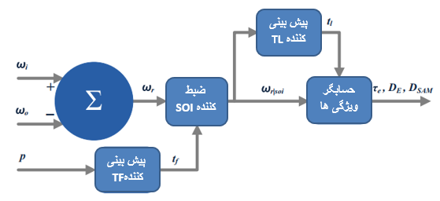
شكل 4 : روش پردازش سيگنال و پردازش ويژگي
17/35
پیشنهادات
نتیجه گیری
نتایج و بحث
توسعه نظری
روش نظارت
مقدمه

Slide 20
اين در شكل ديده مي شود كه در آن به طور معمول سيگنال در دسترس مي باشد. يعني، ورودي سرعت چرخشي و خروجي سرعت چرخشي و همچنين فشار بر اساس سيگنال هايشان مورد نياز مي باشند. در عمل ، اين سه سيگنال ديجيتال به طور هم زمان بوده اند. براي راحتي، نسخه ديجيتال از اين سيگنال به عنوان سرعت نوشته مي شود. توالي گسسته زماني با توجه به محاسبه معادله زير ارائه مي شود .
18/35
پیشنهادات
نتیجه گیری
نتایج و بحث
توسعه نظری
روش نظارت
مقدمه

Slide 21
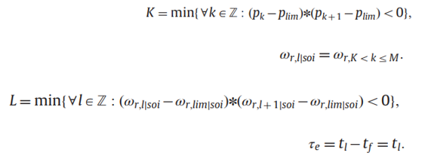
توالي گسسته زماني با توجه به محاسبه معادله زير ارائه مي شود. به موازات مرحله اول سيگنال ها در سرعت چرخشي محاسبه مي شود. سپس به عنوان گام هاي كليدي بعدي، سيگنال سرعت چرخشي ارائه مي شود كه آن را به صورت رياضي به صورت زير ارائه نمود.
19/35
پیشنهادات
نتیجه گیری
نتایج و بحث
توسعه نظری
روش نظارت
مقدمه

Slide 22
فصل سوم
توسعه نظری
20/35
پیشنهادات
نتیجه گیری
نتایج و بحث
توسعه نظری
روش نظارت
مقدمه

Slide 23
اشتقاق قبل از قفل شدگي
از آنجا كه سطح تخريب كلاج را مي توان با ميانگين COF نشان داد ، به عنوان مثال به طور متوسط مقدار COF هاي لحظه اي در چرخه وجود دارد . از اين رو مهم است كه به جستجوي پارامترهاي قابل اندازه گيري بپردازيم كه به ميانگين هاي هم بستهCOF مربوط مي شود. براي اين منظور روند تعامل كلاج در شكل سه را در نظر بگيريم. در اين مرحله ، هر دو ورودي و خروجي جدا هستند، به طوري كه سيستم كلاج را مي توان به سادگي به عنوان دو مدل حركتي مستقل در نظر گرفت .
21/35
پیشنهادات
نتیجه گیری
نتایج و بحث
توسعه نظری
روش نظارت
مقدمه

Slide 24
از آنجا كه حركت دوراني داراي مقياس قوي در حركت است وآن به خاطر سادگيش مي باشد. سيستم كلاج،‌ در نتيجه براساس تجزيه وتحليل ارائه شده در شكل شش خواهد بود. همان طور كه در شكل نشان داده شده است، ورودي و خروجي از يك سيستم كلاج توسط دو قسمتm₁ و m₂ قابل ارائه است. توجه داشته باشيم كه اين تصوير از بالاي صفحه نمايش داده شده است و دو سطح بر روي هم اصطكاك دارند. براي نشان دادن مرحله دو، جسم به طور مستقل مطابق با سرعت اوليه در حال حركت هستند و به اين ترتيب توسط نيروهايF₁ و F₂ حركت داده مي شود .
22/35
پیشنهادات
نتیجه گیری
نتایج و بحث
توسعه نظری
روش نظارت
مقدمه

Slide 25
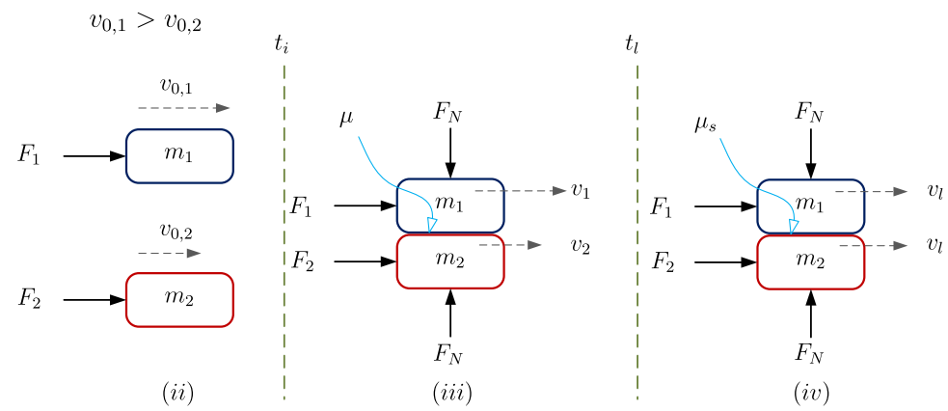
شکل 5 : معادل یک سیستم کلاج اصطکاکی مرطوب
23/35
پیشنهادات
نتیجه گیری
نتایج و بحث
توسعه نظری
روش نظارت
مقدمه

Slide 26
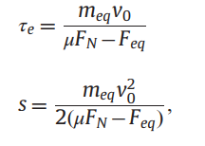
از آنجا که حرکت نسبی بین بدنه وجود دارد نیروی اصطکاک با ضریب اصطکاک مشخص بین این سطوح بوجود می آید. در نهایت هر بدنه با سرعت با هم حرکت کرده و سپس متوقف می شود. با کمک روابط فیزیک پایه می توان تجزیه و تحلیل سیستم را براساس شکل 5 انجام داد که منجر به این واقعیت می شود که زمان تعامل قابل اندازه گیری بوده است که با استفاده از دو رابطه زیر می توان آن را اثبات نمود .
24/35
پیشنهادات
نتیجه گیری
نتایج و بحث
توسعه نظری
روش نظارت
مقدمه

Slide 27
فصل چهارم
نتایج تجربی و بحث
25/35
پیشنهادات
نتیجه گیری
نتایج و بحث
توسعه نظری
روش نظارت
مقدمه

Slide 28
به منظور بررسی نتایج تجربی ، 4 مجموعه داده برای اولین بار در تحقیقات قبلی مورد استفاده قرار گرفته است. توجه کنید که داده ها از آزمون شتاب برای شرایط مختلف گیربکس های تجاری و میزان اصطکاک انجام شده است. تمام آزمون تا زمانی که 10000 چرخه با انرژی نسبتا بالا هستند ، وجود دارد . برای توضیحات بیستر از آزمایش، خوانندگان علاقه مند به آن می شوند. در طول آزمون ورودی و خروجی سرعت چرخش اولیه قابل اعتماد بوده و اعمال فشار و درجه حرارت روغن ورودی، ارزشهای مربوطه همان را برای هر چرخه کلاج کنترل ارائه می نماید .
26/35
پیشنهادات
نتیجه گیری
نتایج و بحث
توسعه نظری
روش نظارت
مقدمه

Slide 29
علاوه بر این هیچ گشتاوری در ورودی و خروجی به کار گرفته شده است . در این روش سهم هر تغییر در متغیرهای عملیاتی ، به تغییرات دو ویژگی است که انتظار می رود قابل اغماض باشد . از این رو ، هر گونه تفاوت بین ویژگی ها عمدتا در تنزل گیربکس رخ خواهد داد . شکل 6 نشان می دهد که نمودار مقادیرمیانگین از متغیرهای حیاتی برای چرخه چگونه است . همانطور که می توان در جدول 1 دید ، تغییرات در درصد عملیاتی به طور کلی کمتر از 5% می باشد.
27/35
پیشنهادات
نتیجه گیری
نتایج و بحث
توسعه نظری
روش نظارت
مقدمه

Slide 30
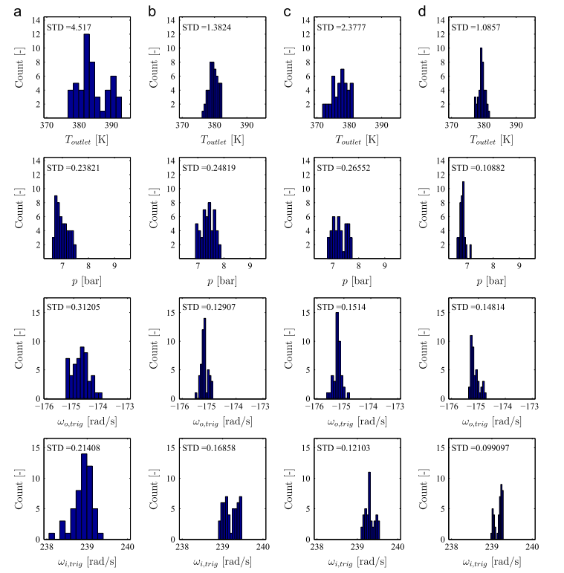
شکل 6 : نمودارمقادیر
میانگین متغیرها و عملیاتی
برای چرخه های متفاوت
28/35
پیشنهادات
نتیجه گیری
نتایج و بحث
توسعه نظری
روش نظارت
مقدمه

Slide 31
جدول 1 : اختلاف در صد مقادیر میانگین متغیرهای عملیاتی برای چرخه متفاوت
29/35
پیشنهادات
نتیجه گیری
نتایج و بحث
توسعه نظری
روش نظارت
مقدمه

Slide 32
شکل 7 تکامل ویژگی های نرمال و میانگینCOF را نشان می دهد. همانطور که در شکل دیده می شود، پس از10000 چرخه از لحاظ نظری، این کار برای 4 پیش بینی اجام شده است. اما تغییرات مطلق نرمال میانگین بزرگتراز ویژگی نرمال است.
30/35
پیشنهادات
نتیجه گیری
نتایج و بحث
توسعه نظری
روش نظارت
مقدمه

Slide 33
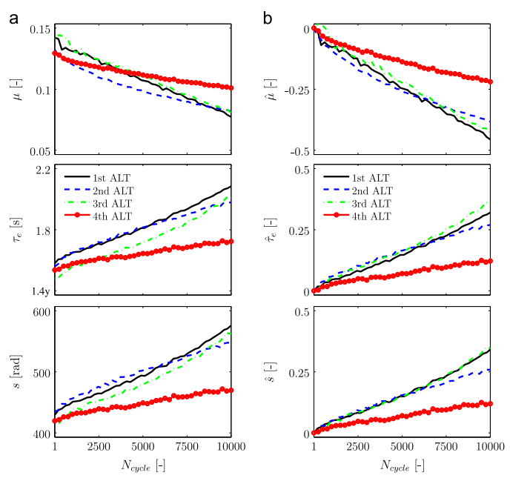
شکل 7 : مقایسه
پیشرفت میانگین COF
31/35
پیشنهادات
نتیجه گیری
نتایج و بحث
توسعه نظری
روش نظارت
مقدمه

Slide 34
فصل پنجم
نتیجه گیری
32/35
پیشنهادات
نتیجه گیری
نتایج و بحث
توسعه نظری
روش نظارت
مقدمه

Slide 35
ریشه و پایه نظری برای این مقدار اصطکاک ارائه شده اين است كه از لحاظ نظري ، نشان داده شده است كه اين دو ويژگي پيش از توقيف با ميانگين ضريب اصطكاك ، تناسب معكوس دارد . به منظور بررسي پيش بيني هاي نظري ، ضريب همبستگي پيرسون براساس داده هاي تجربي محاسبه شده است و نشان مي دهد كه داده ها ي تجربي ، مقادير مناسبي دارند . مقادير ضريب بسيار نزديك به يك بوده و در نتيجه تأييد پيش بيني هاي نظري را دارد .
33/35
پیشنهادات
نتیجه گیری
نتایج و بحث
توسعه نظری
روش نظارت
مقدمه

Slide 36
به منظور دستيابي به يك روش دقيق نظارت بر وضعيت، آن است كه به لحاظ نظري نشان داده شده كه تغييرات برخي از متغير هايي عملياتي شامل دماي روغن و فشار و سرعت چرخشي نسبس اوليه، بايد به عنوان مقادير كوچكي نگه داري شوند. براي پياده سازي عملي اين را مي توان با تغيير برخي از كنترل ها در واحد ECU انجام داد كه مي تواند نياز فوق را برآورده سازد.
34/35
پیشنهادات
نتیجه گیری
نتایج و بحث
توسعه نظری
روش نظارت
مقدمه

Slide 37
پیشنهادات
لطفا سوالات و پیشنهادات خود را مطرح فرمائید.
35/35
پیشنهادات
نتیجه گیری
نتایج و بحث
توسعه نظری
روش نظارت
مقدمه

Slide 38
با تشکر از توجه شما
پیشنهادات
نتیجه گیری
نتایج و بحث
توسعه نظری
روش نظارت
مقدمه

